Slide 1
سيسكو ويبكس للاجتماعات
الوحدة 3, القسم 4, 23 حزيران 2020

Slide 2
ستتمكن في نهاية هذه الجلسة من:
وصف ماهية سيسكو ويبكس ولماذا يستخدم بشكل واسع
تبني سيسكو ويبكس للاغرلض التعليمية
فهم الفرق بين سيسكو ويبكس (Cisco WebEX) و سيسكو للفرق (Cisco Teams)
انشاء حساب سيسكو ويبكس
التعرف على الوسائل المتنوعة للدخول الى منصات سيسكو ويبكس
جدولة وبدء اجتماعات سيسكو ويبكس
وصف وحدة السيطرة في سيسكو ويبكس للادارة
استكشاف الميزات الرئيسية لتدريب سيسكو ويبكس
توضيح كيفية استخدام سيسكو ويبكس في الظروف المختلفة من الاتصال بالانترنت
اهداف اجلسة

Slide 3
سؤال الاستطلاع # 1
هل استخدمت سيسكو ويبكس لاجتماعاتك؟
A- استخدمت سيسكو ويبكس لاستضافة اجتماعات
B- استخدمت سيسكو ويبكس لحضور اجتماعات
C- لم استخدم سيسكو ويبكس ابدا
D- لم اسمع سابقا عن سيسكو ويبكس

Slide 4
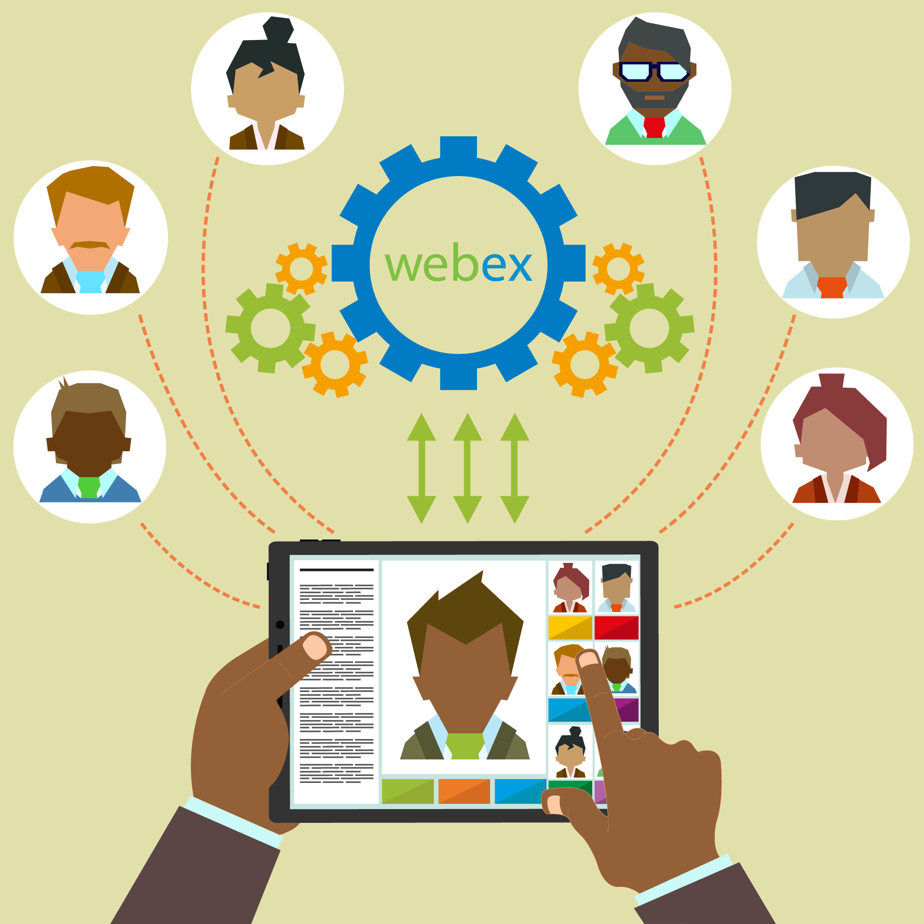
سيسكو ويبكس هو الحل المؤسسي الرائد لعقد مؤتمرات الفيديو, الاجتماع عبر الانترنت, مشاركة الشاشة والويبينار, ويبكس هو الحل الأمثل للعمل الذكي والتعلم عن بعد.
ما هو سيسكو ويبكس؟

Slide 5
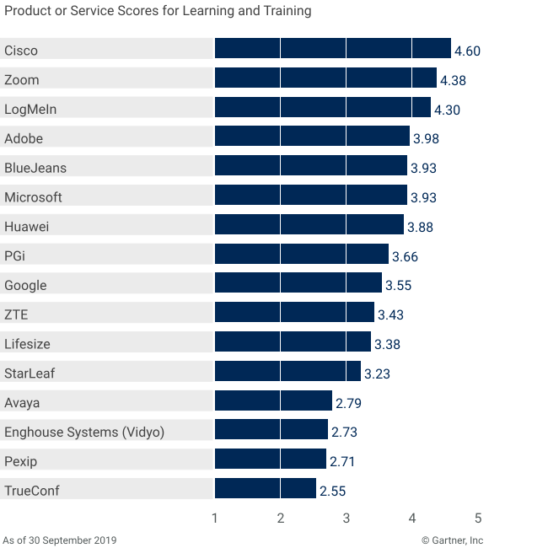
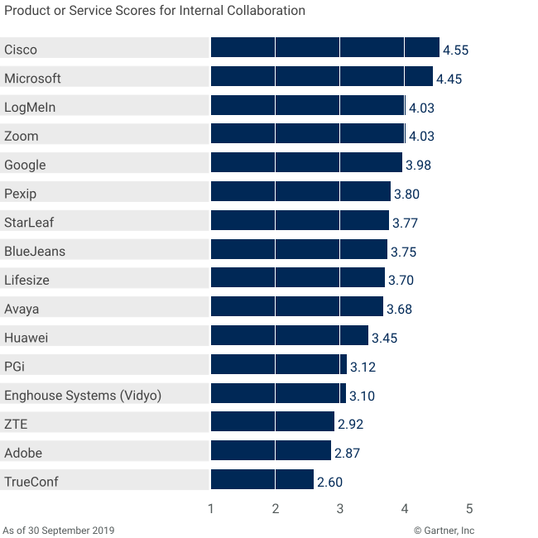
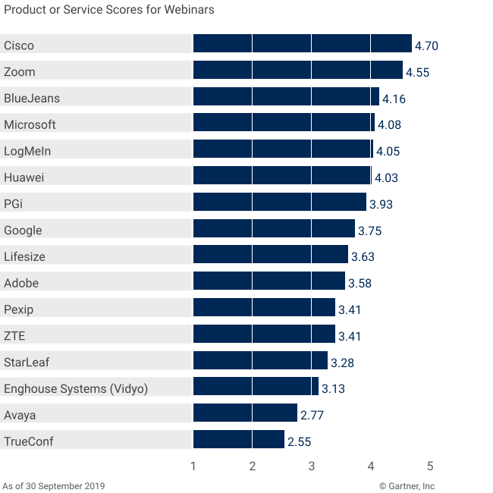
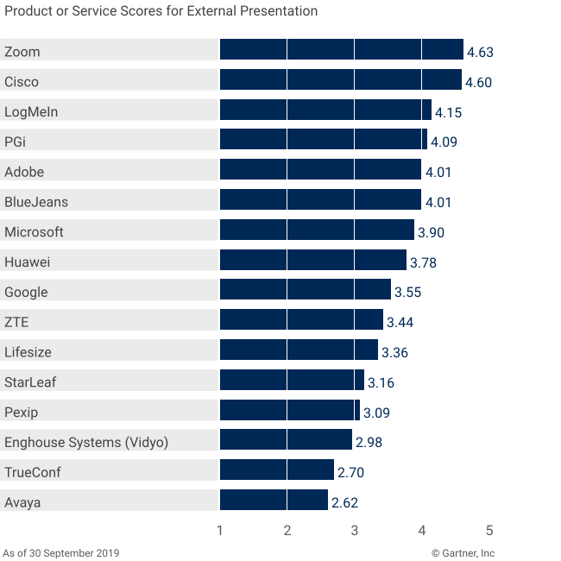
لماذا سيسكو ويبكس؟
المصدر: Gartner (October 2019)
Notes:
internal collaboration — This requires general and flexible tools for one-to-one and small-team interactions with up to 50 participants. Software and services that will be used several times per day or week.
Learning and training — This requires interactive presentation tools that allow instructors to share content, ask and answer questions, and assist participants as they receive new information or learn new skills.
External presentation — This comprises a simple experience that is easy and quick to start up and join (often requiring only a browser for content, voice and video) for use with prospects and partners.
Webinars — Presenting to very large (internal or external) audiences demands platforms that offer presenter controls and scalability, and that give viewers a polished experience.

Slide 6
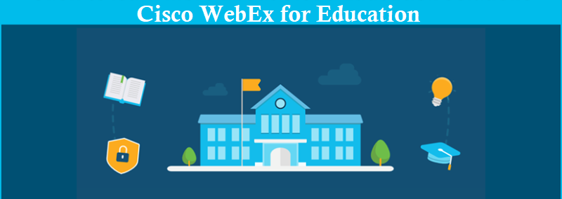
ويبكس للاجتماعات:
التعلم عن بعد (صفوف افتراضية)
فرق ويبكس (WebEX teams):
التعاون بين المدرسين والموضفين في الجامعة

Slide 7
سيسكو ويبكس وسيسكو تيمز
WebEx Meeting
WebEx Teams
التركيز على التعاون في الوقت الحقيقي بين المدرس والطلاب بالتواصل الصوتي والفيديوي, مشاركة التطبيقات, محتوى التواصل, التعليقات والاستطلاعات
دردشة متقدمة عبر المستندات وقدرات المشاركة في بيئة افضل هيكليا بالاضافة الى التعاون والتواصل الصوتي والفيدوي ومشاركة الشاشة

Slide 8
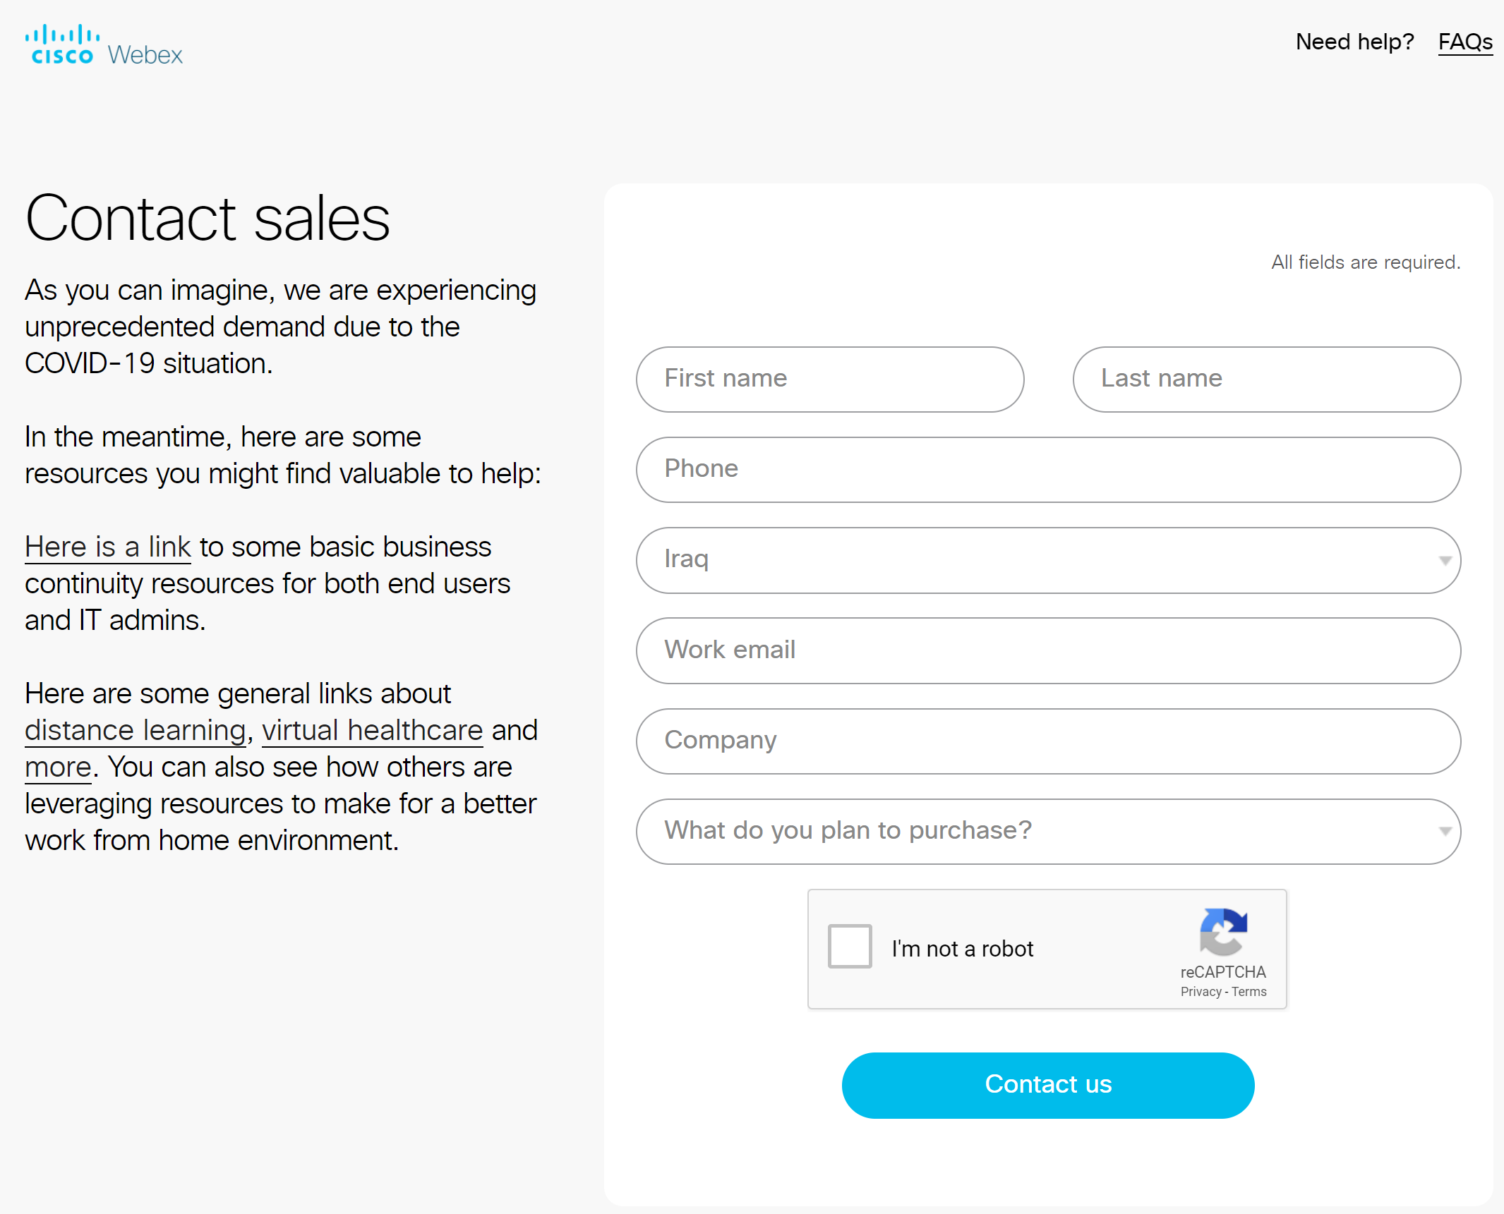
اصدارات ومزايا واسعار سيسكو ويبكس
ويبكس للاجتماعات
ويبكس للتدريب:
تقديم تدريب عبر الانتلانت وتعلم الكتروني عالي التفاعل والفاعلية.
نشاطات ويبكس (WebEX Event)
استضافة وحضور الاجتماعات
تنسيق المشاريع وعروض المبيعات
لغلية 1000 (بضمنها 200 جهاز فيديو) + قدرات الدفق
منتجات تدريبية للموظفين والزبائن, شهادات وتدريبات لتكنولوجيا المعلومات, التعلم عن بعد.
لغاية 1000
تنظيم الاحاداث والندوات عبر الانترنت على نطاق واسع.
ادارة الندوات, االنشاطات والاجتماعات
لغاية 3000

Slide 9
اي من الاصدارات التالية لسيسكو ويبكس سبق لك استخدامها؟
A- ويبكس للاجتماعات (WebEX meeting)
B- ويبكس للفرق (WebEX teams)
C- ويبكس للتدريب (WebEX training)
D- حدث ويبكس (WebEX event)
E- ويبكس للاتصال (WebEX calling)
F- دعم ويبكس (WebEX support)
G- لم استخدم اي منها
سؤال استطلاع # 2

Slide 10
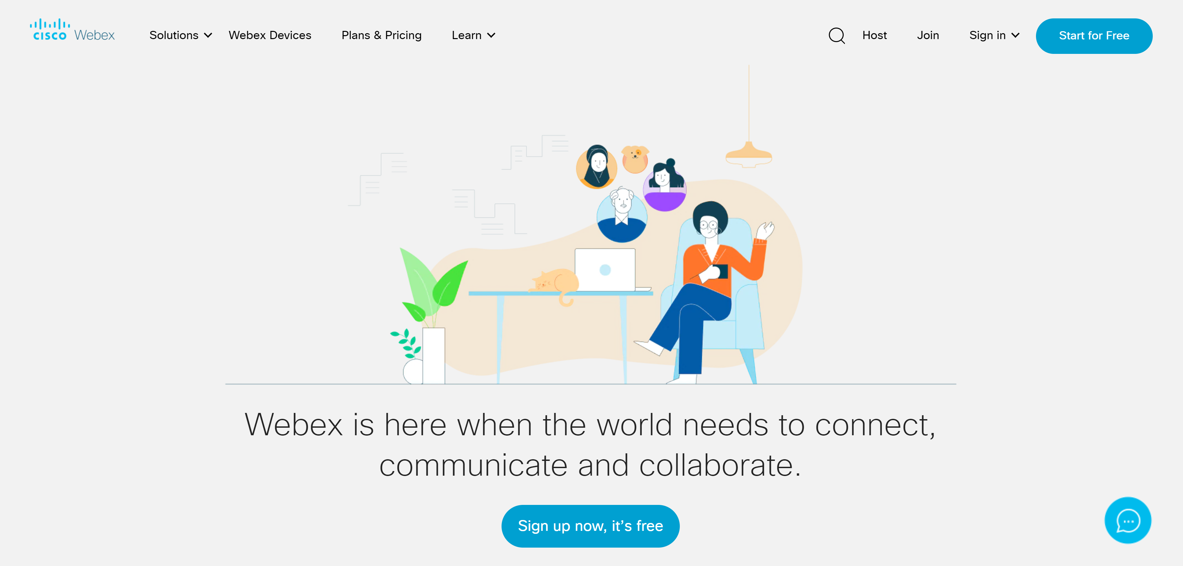
انشاء حساب في سيسكو ويبكس للاجتماعات
https://www.webex.com/

Slide 11
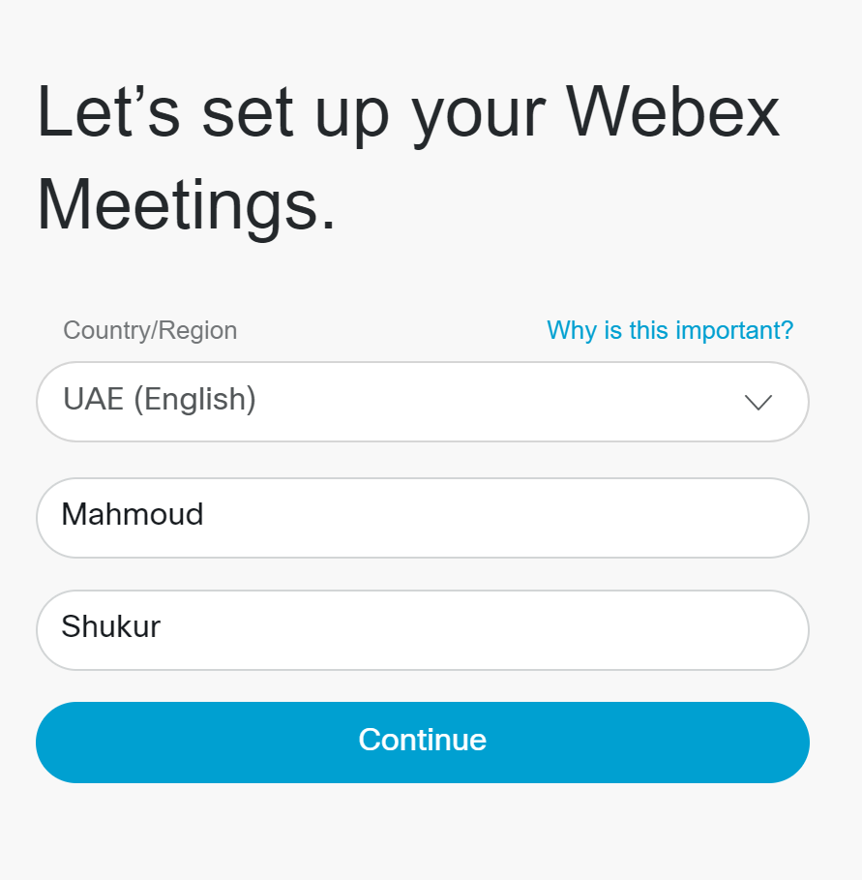
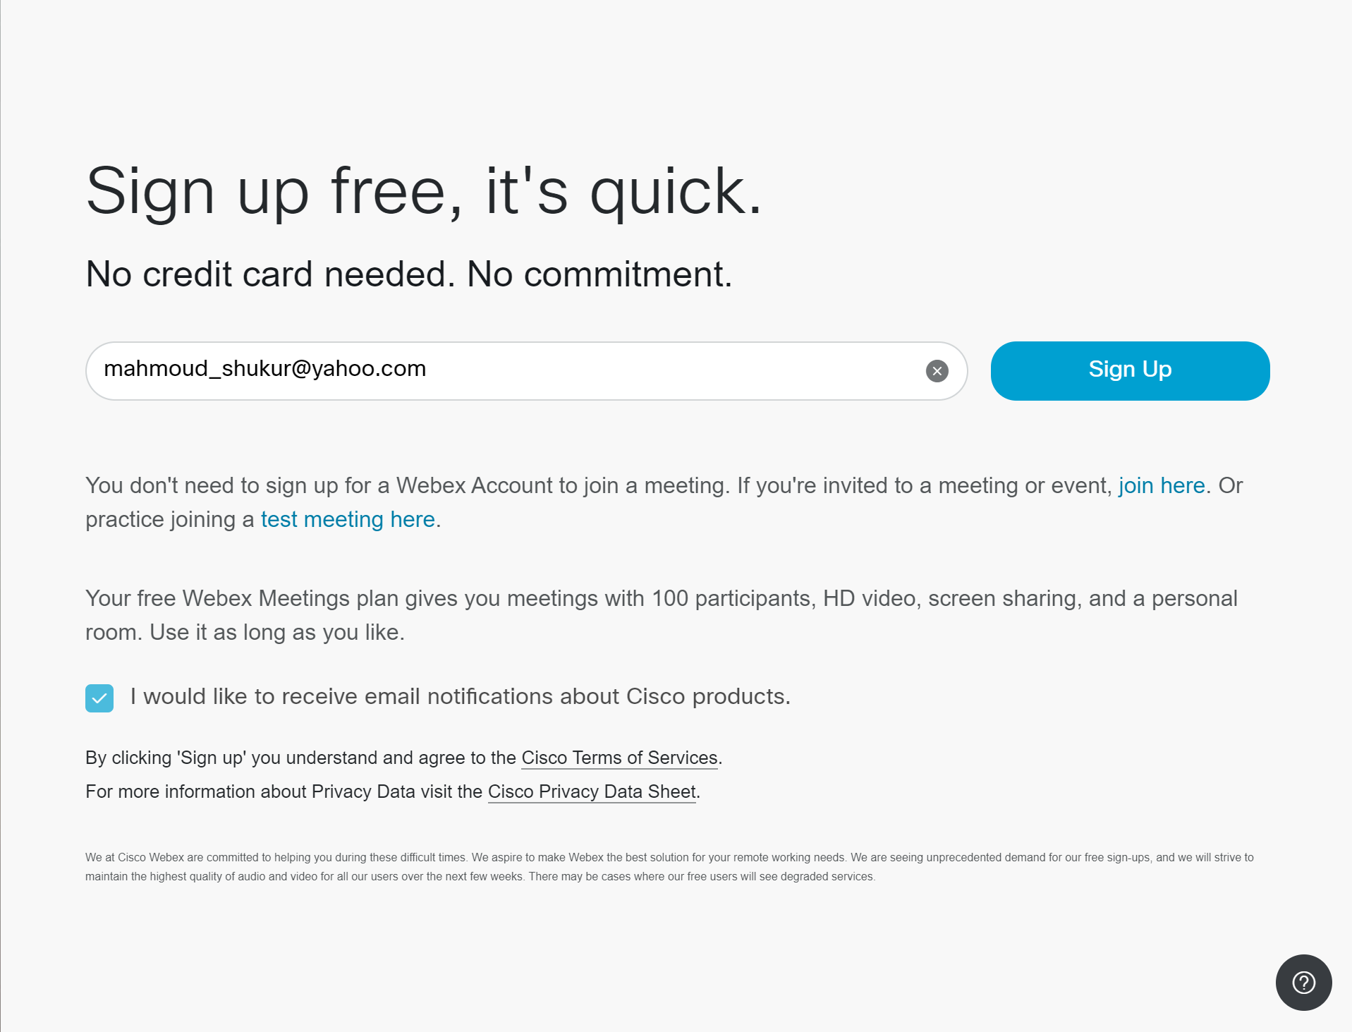
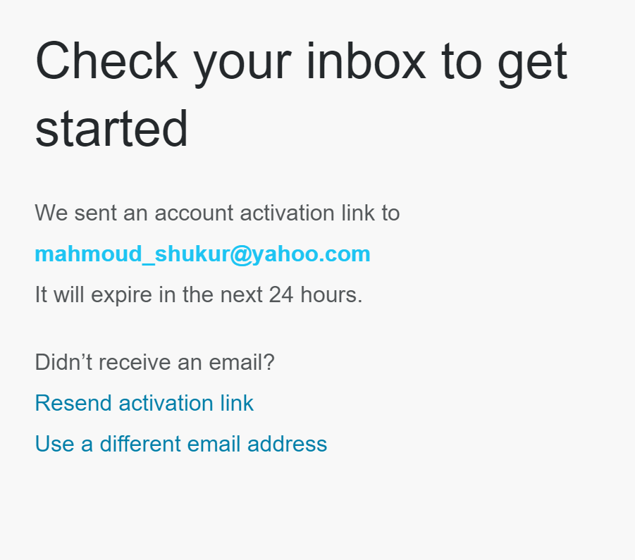
انشاء حساب في سيسكو ويبكس للاجتماعات (تكملة)
Notes:
1- Start by going to webex.com
2- click on “Sign Up, It’s Free” button.
3- Enter your email address and click “Sign Up”.
4- You'll receive an email from Cisco WebEx to activate your account.
5- You'll be redirected to fill in your first name, last name, and create a password.

Slide 12
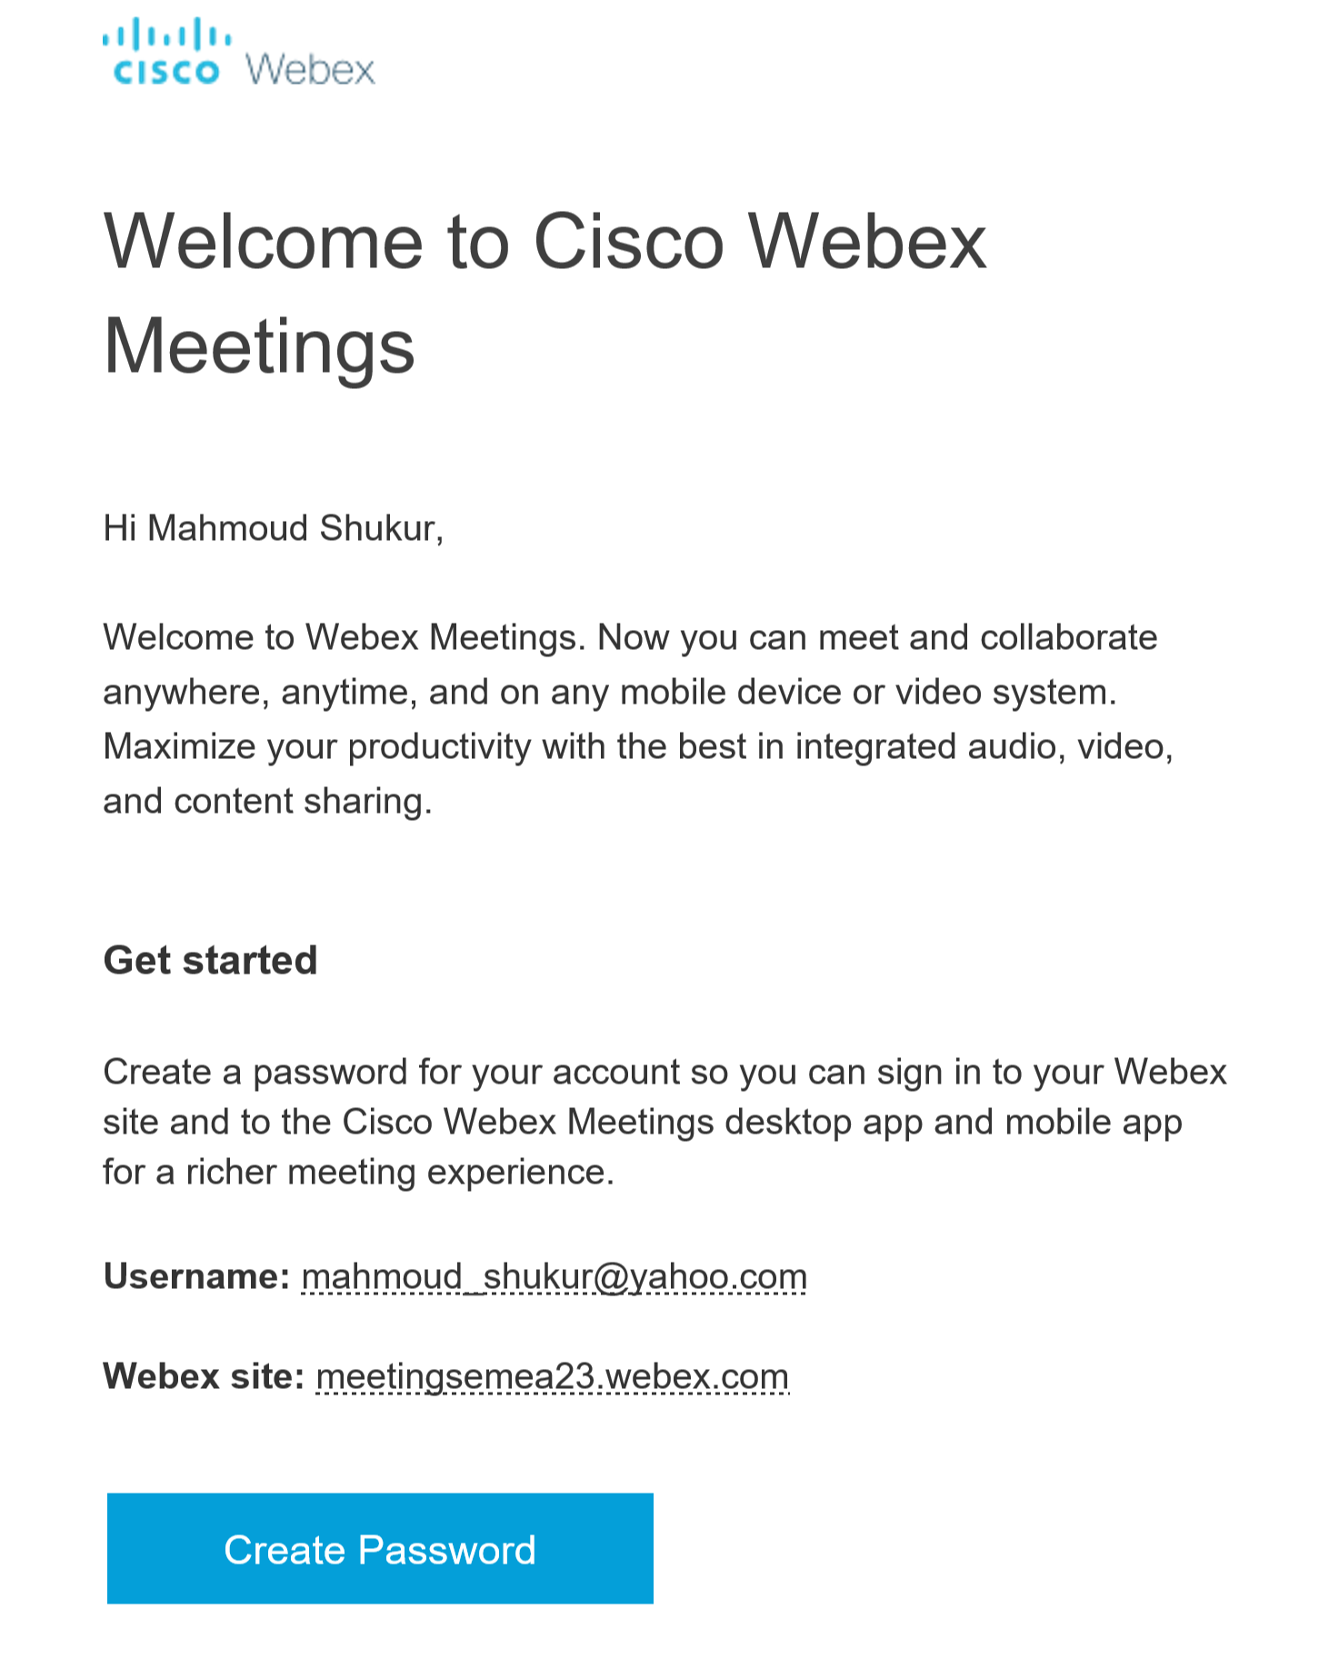
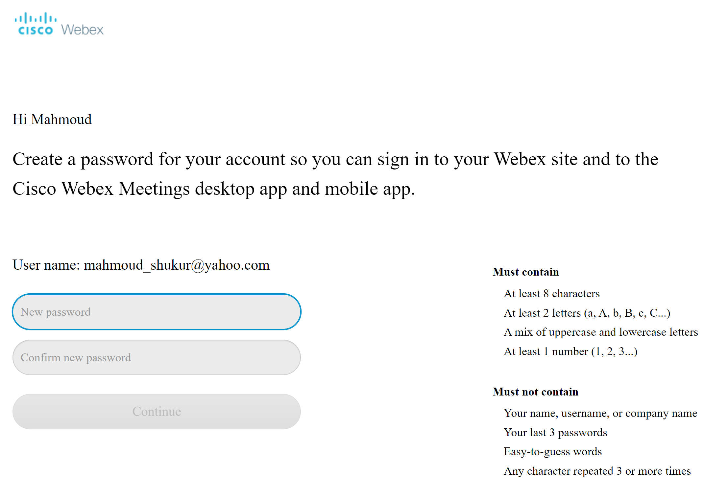
انشاء حساب في سيسكو ويبكس للاجتماعات (تكملة)
Email Message
Notes:
1- Start by going to webex.com
2- click on “Sign Up, It’s Free” button.
3- Enter your email address and click “Sign Up”.
4- You'll be redirected to fill in your first name, last name
5- You'll receive an email from Cisco WebEx to activate your account and then redirected to create your own account password

Slide 13
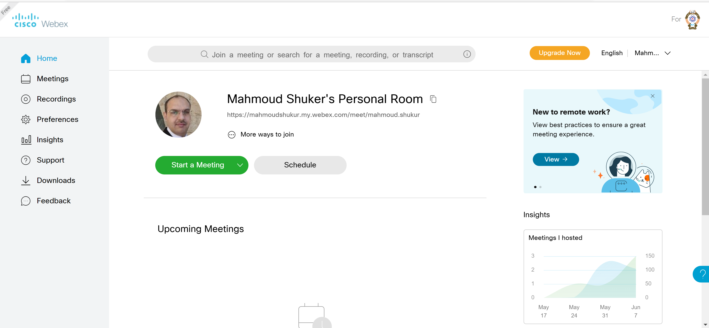
بدء اجتماع سيسكو ويبكس

Slide 14
انشاؤ حساب او الدخول في حساب سيسكو ويبكس للاجتماعات
فلنذهب للانترنت....
توضيح عملي لكيفية تسجيل حساب او الدخول لحساب سيسكو ويبكس للاجتماعات لاستضافة او حضور اجتماع

Slide 15
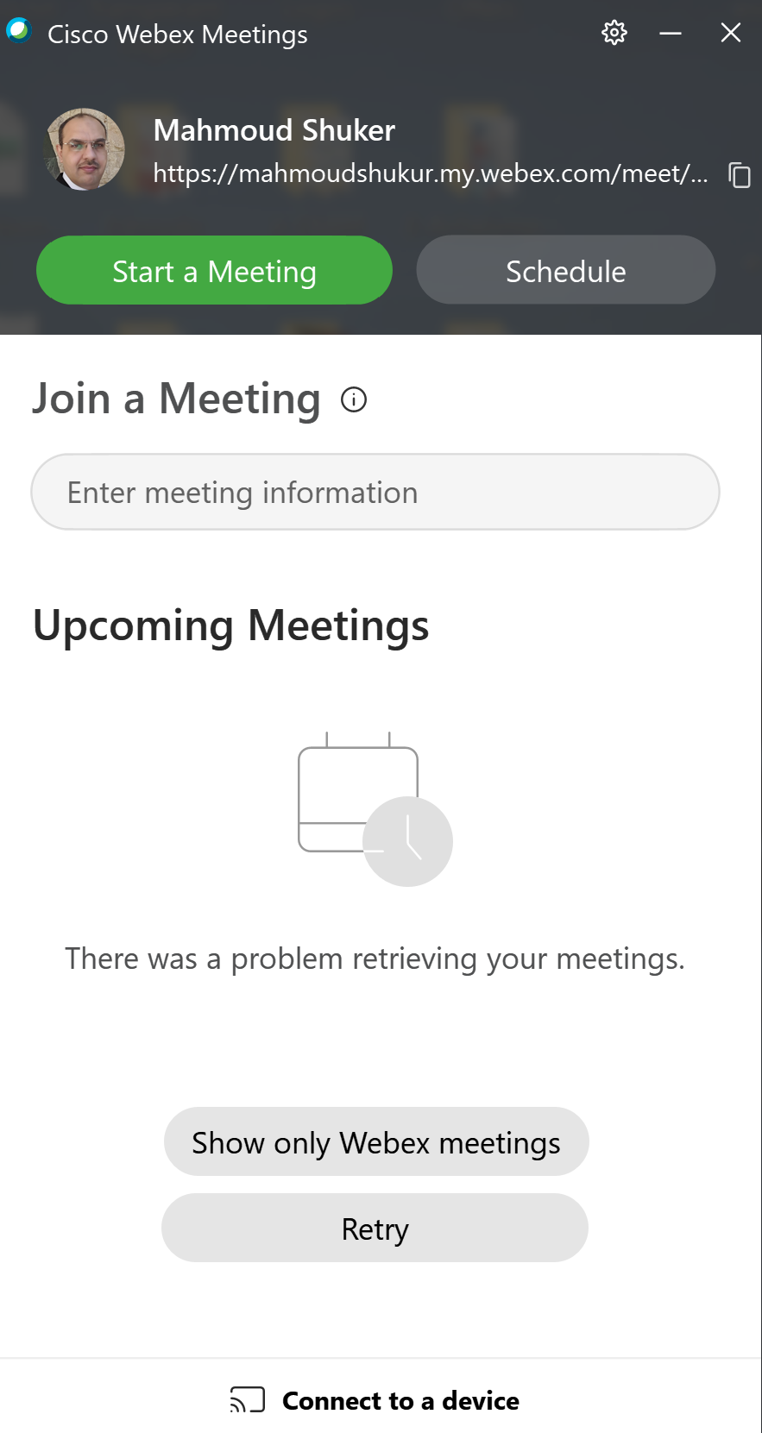
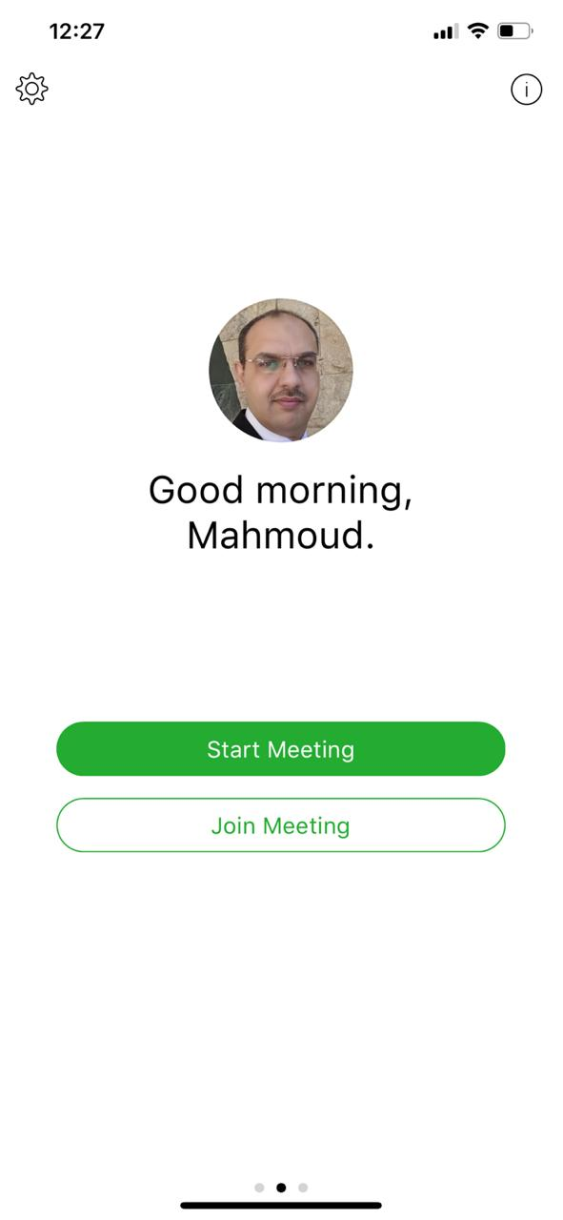
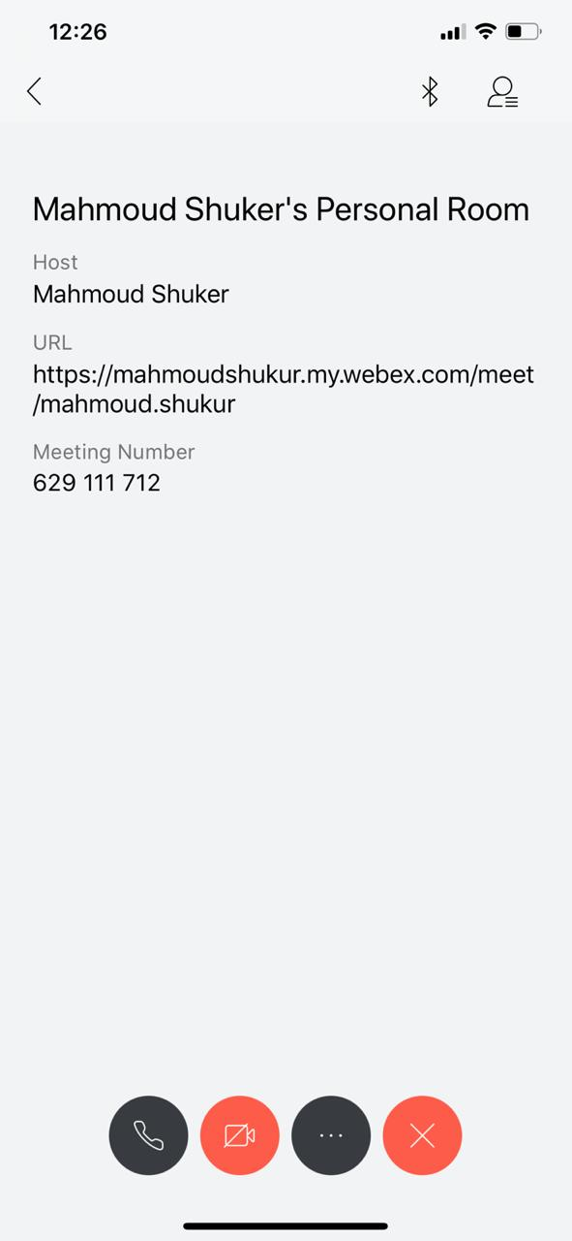
العمل مع عميل سيسكو ويبكس للاجتماعات (Cisco WebEX meeting Client)
Mobile App
Desktop

Slide 16
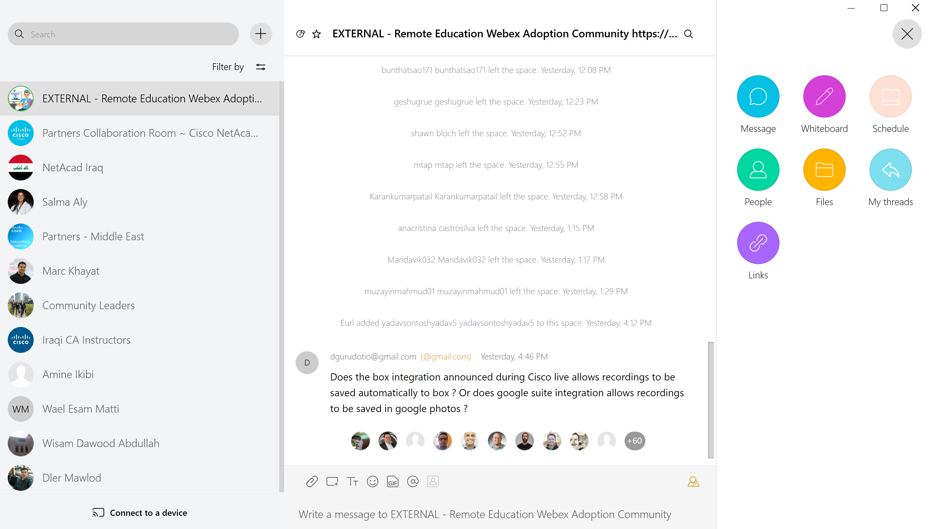
العمل مع سيسكو ويبكس للفرق (Cisco WebEX teams)

Slide 17
الدخول الى حساب سيسكو ويبكس للفرق
فلنذهب للانترنت.....
توضيح عملي لكيفية الدخول الى حساب سيسكو ويبكس للفرق واستكشاف ميزاته الرئيسية

Slide 18
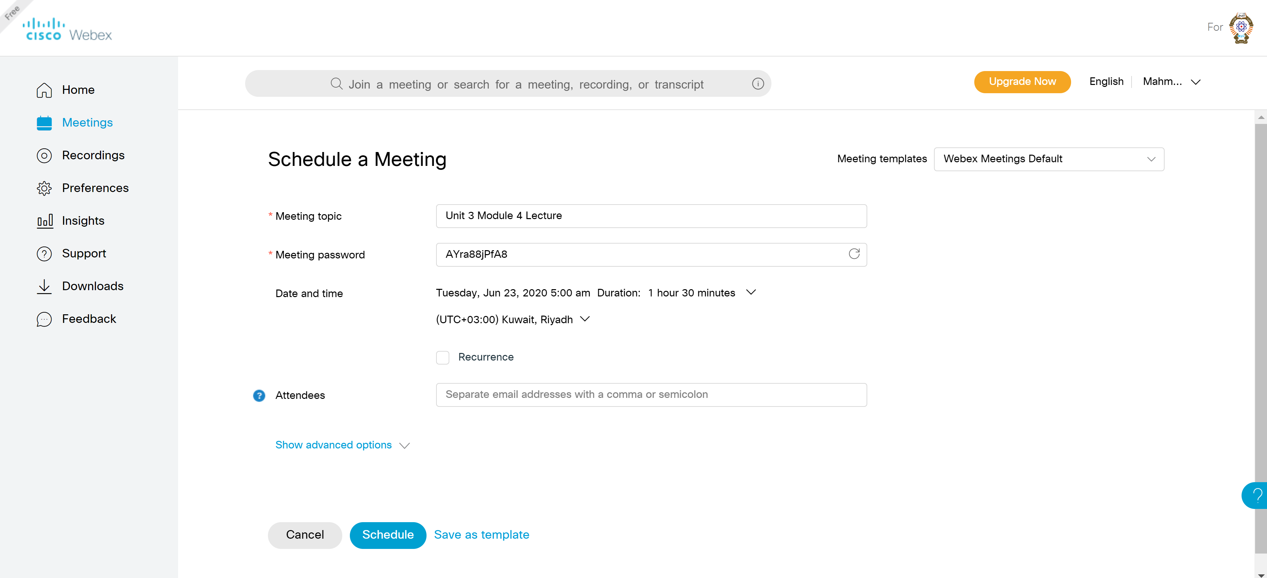
جدولة اجتماع سيسكو ويبكس
Meeting Title
Meeting Date and time

Slide 19
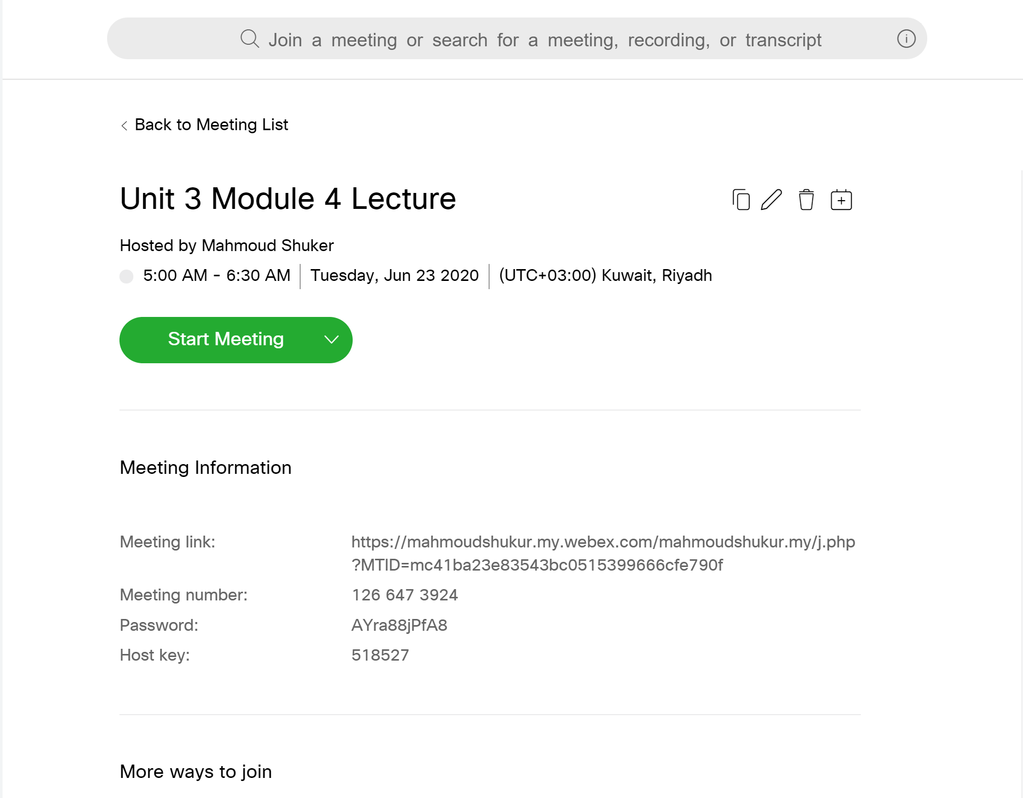
جدولة اجتماع سيسكو ويبكس (تكملة)
Edit Meeting Details
Start Meeting
Meeting Info to be shared with the participants

Slide 20
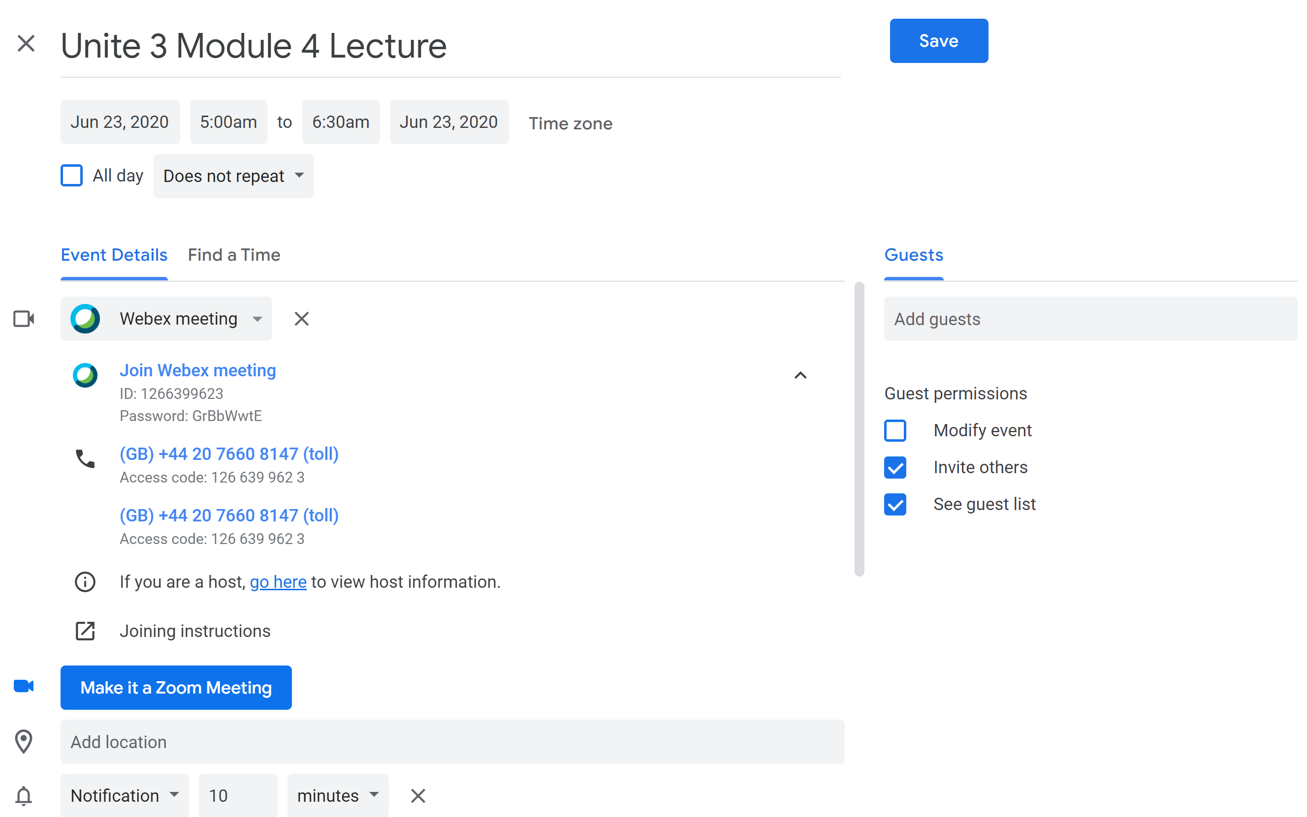
جدولة اجتماع سيسكو ويبكس (تكملة)
باستخدام تقويم جوجل

Slide 21
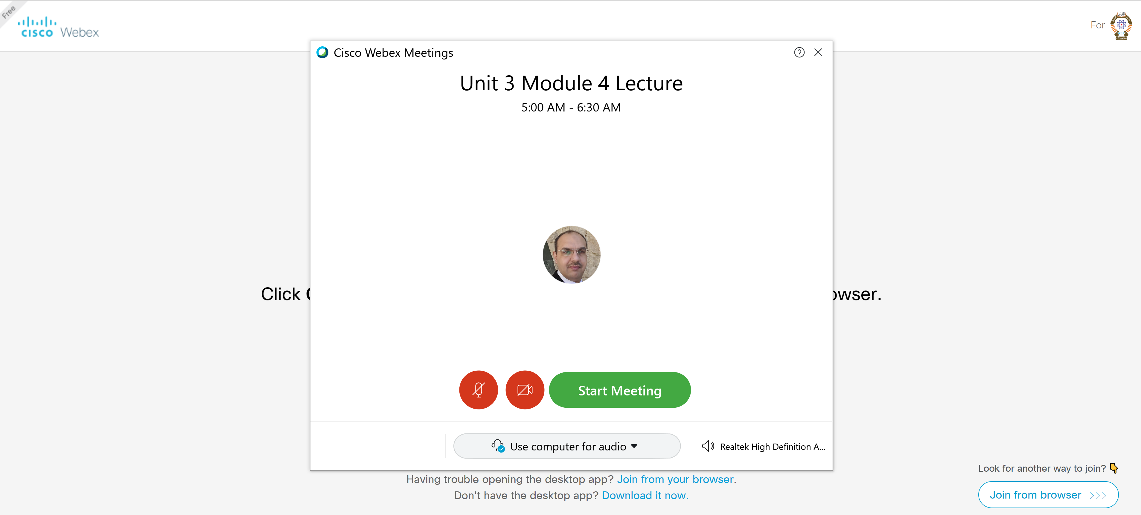
البدء باجتماع سيسكو ويبكس
Start Meeting

Slide 22
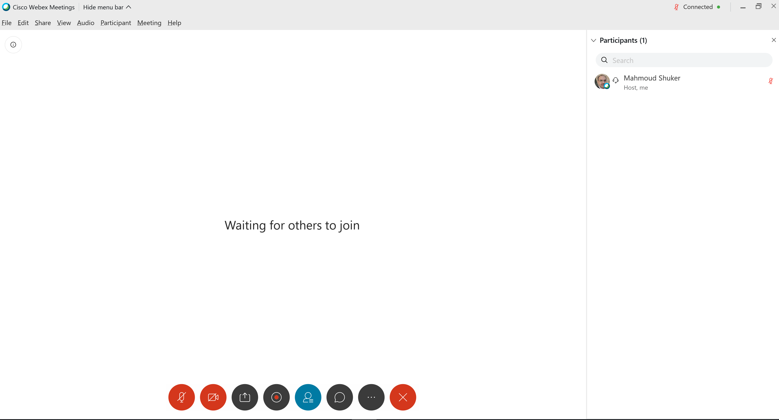
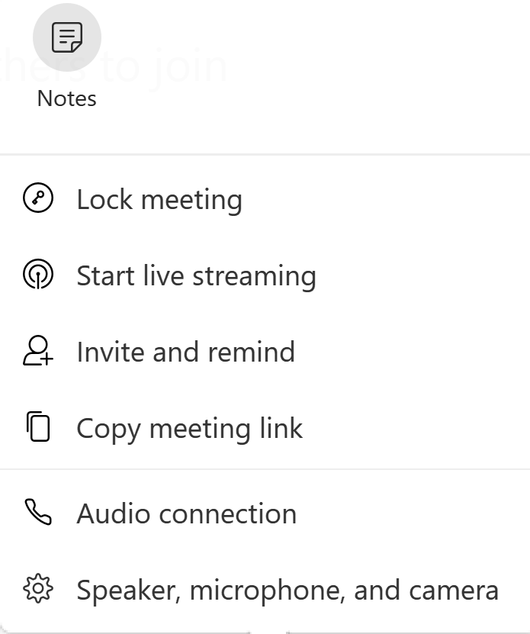
البدء باجتماع سيسكو ويبكس
Start Video
Share Screen
Record Meeting
Show Participants
Chat Window
Mute\
Unmute

Slide 23
البدء باجتماع سيسكو ويبكس
فلنذهب للانترنت....
توضيح عملي لبدء اجتماع سيسكو ويبكس واستكشاف ادواته المتوفرة

Slide 24
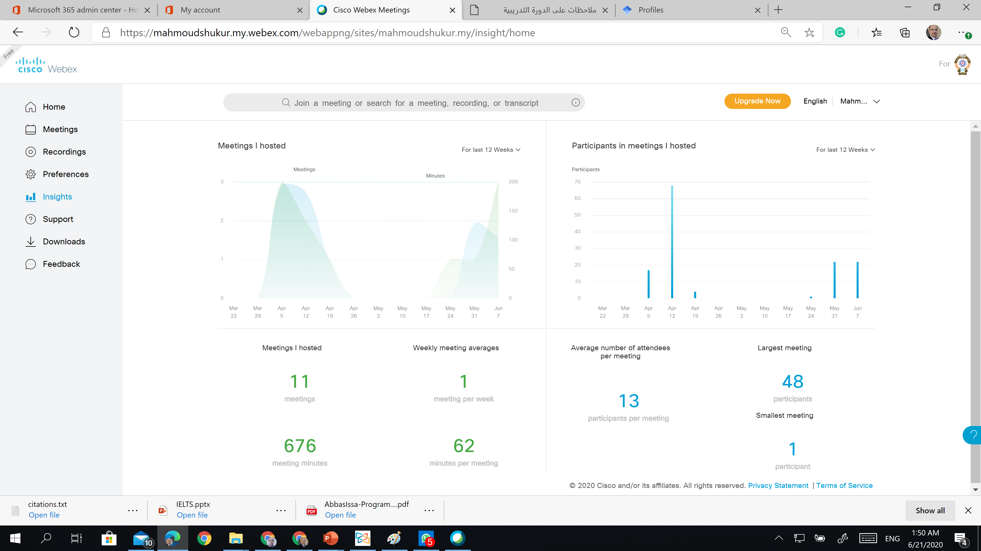
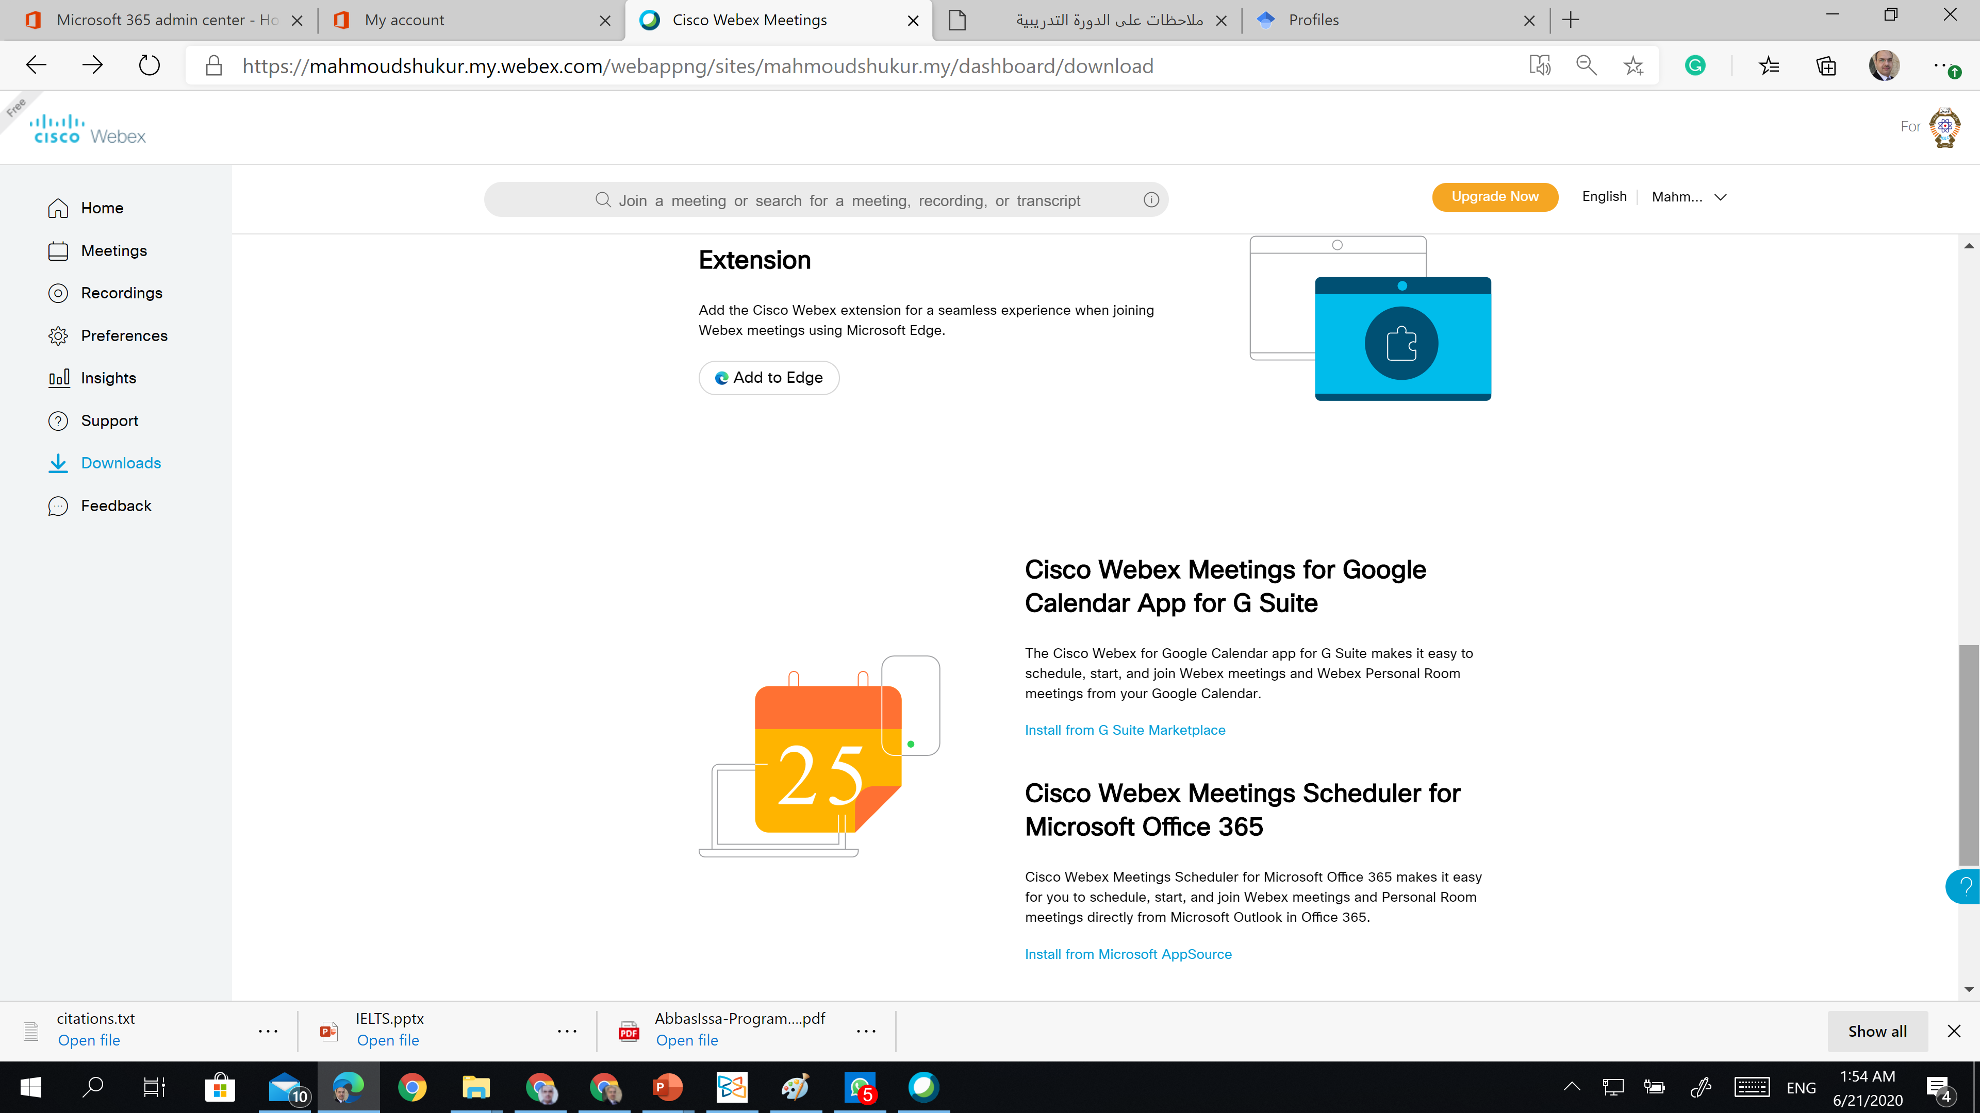
الادوات المساعدة لسيسكو ويبكس للاتجتماعات

Slide 25
وحدة السيطرة في سيسكو ويبكس
ادارة حسابات المستخدمين
ادارة الدخول والاذونات
تخصيص رخص وخدمات سيسكو ويبكس
مراجعة تحليلات الاستخدام
الحصول على معلومات حول تبني المستخدم
تخصيص الاعدادات على مسوى المنظمة
نصب اجهزة ويبكس
البحث عن وحل المشاكل المحتملة
وحدة السيطرة لسيسكو ويبكس هي الواجهة الوحيدة للادمن لادارة ومعرفة ما يمكن لسيسكو ويبكس تقديمه.

Slide 26
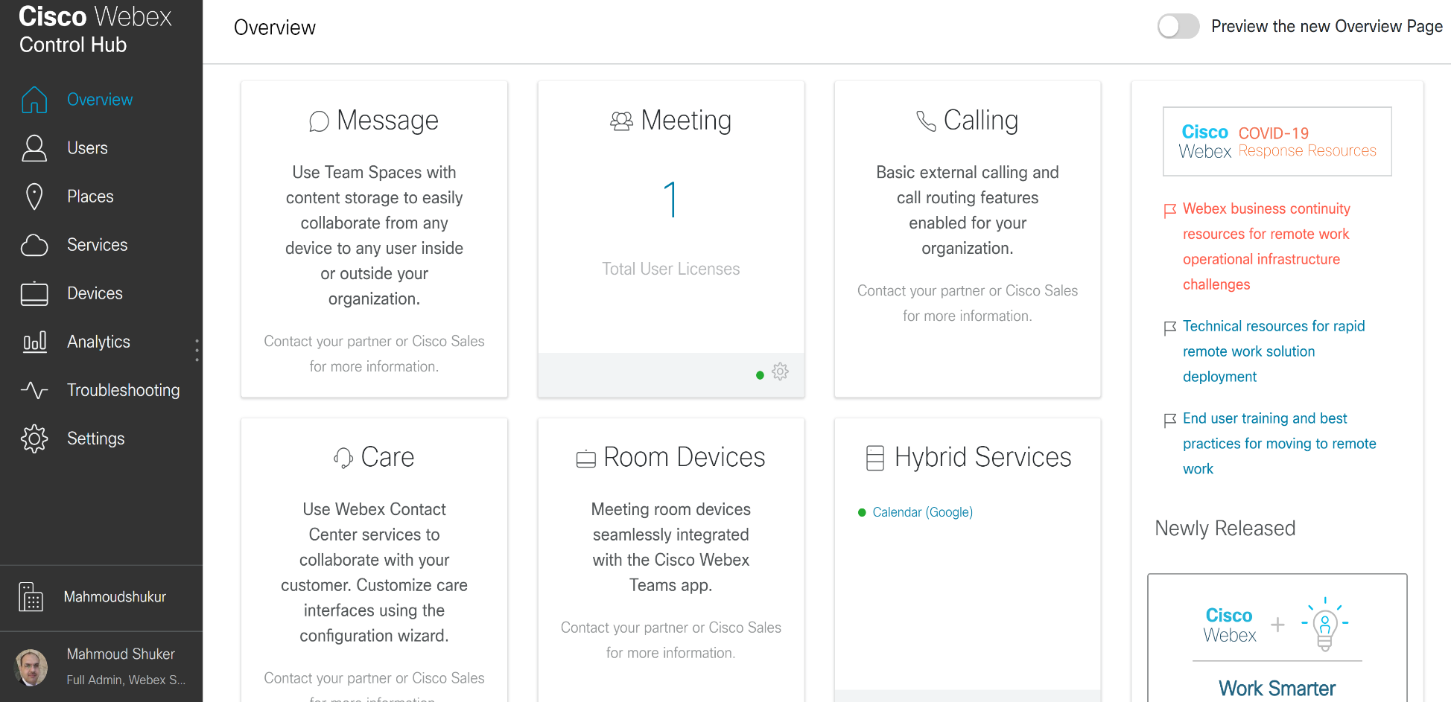
وحدة السيطرة في سيسكو ويبكس
https://admin.webex.com/login

Slide 27
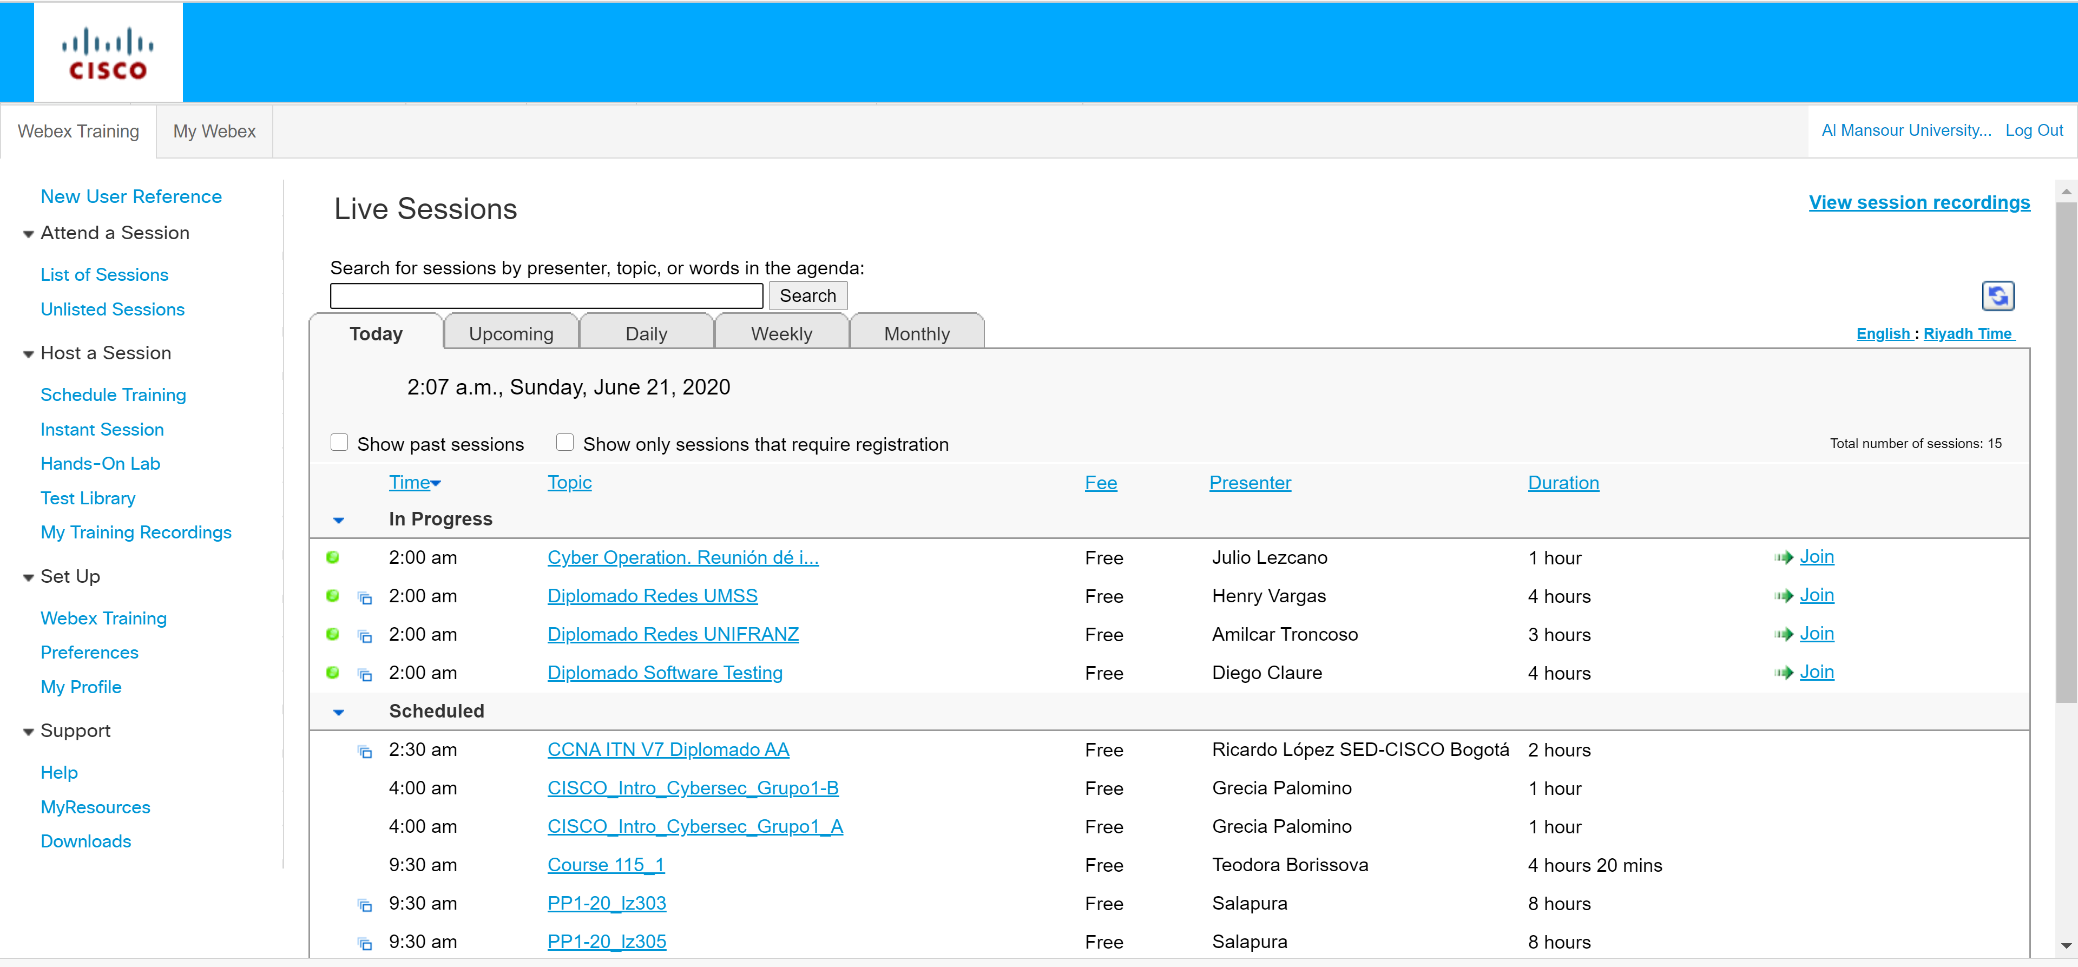
سيسكو ويبكس للتدريب

Slide 28
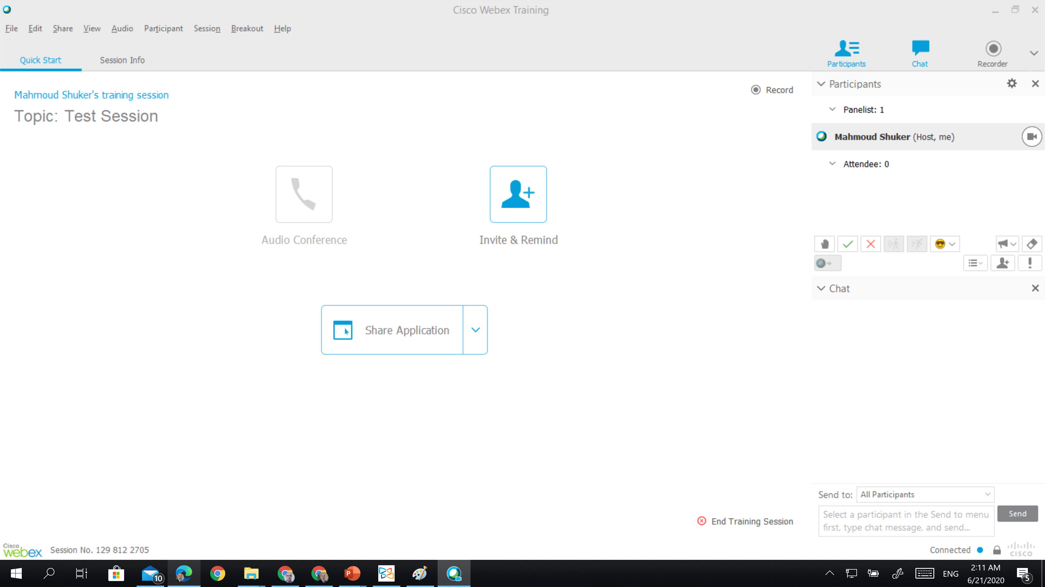
البدء بسيسكو ويبكس للتدريب

Slide 29
البدء بسيسكو ويبكس للتدريب
فلنذهب للانترنت...
توضيح عملي لبدء وادارة سيسكو ويبكس للاتدريب واستكشاف ادواته الرئيسية المتوفرة

Slide 30
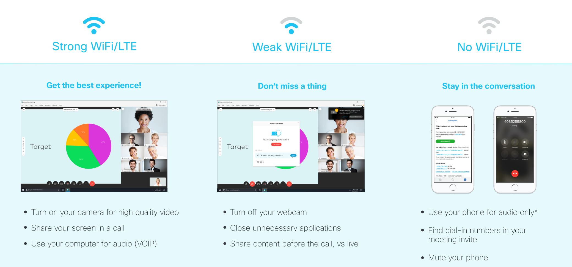
استخدام ويبكس مع اي نوع من الاتصال بالانترنت

Slide 31
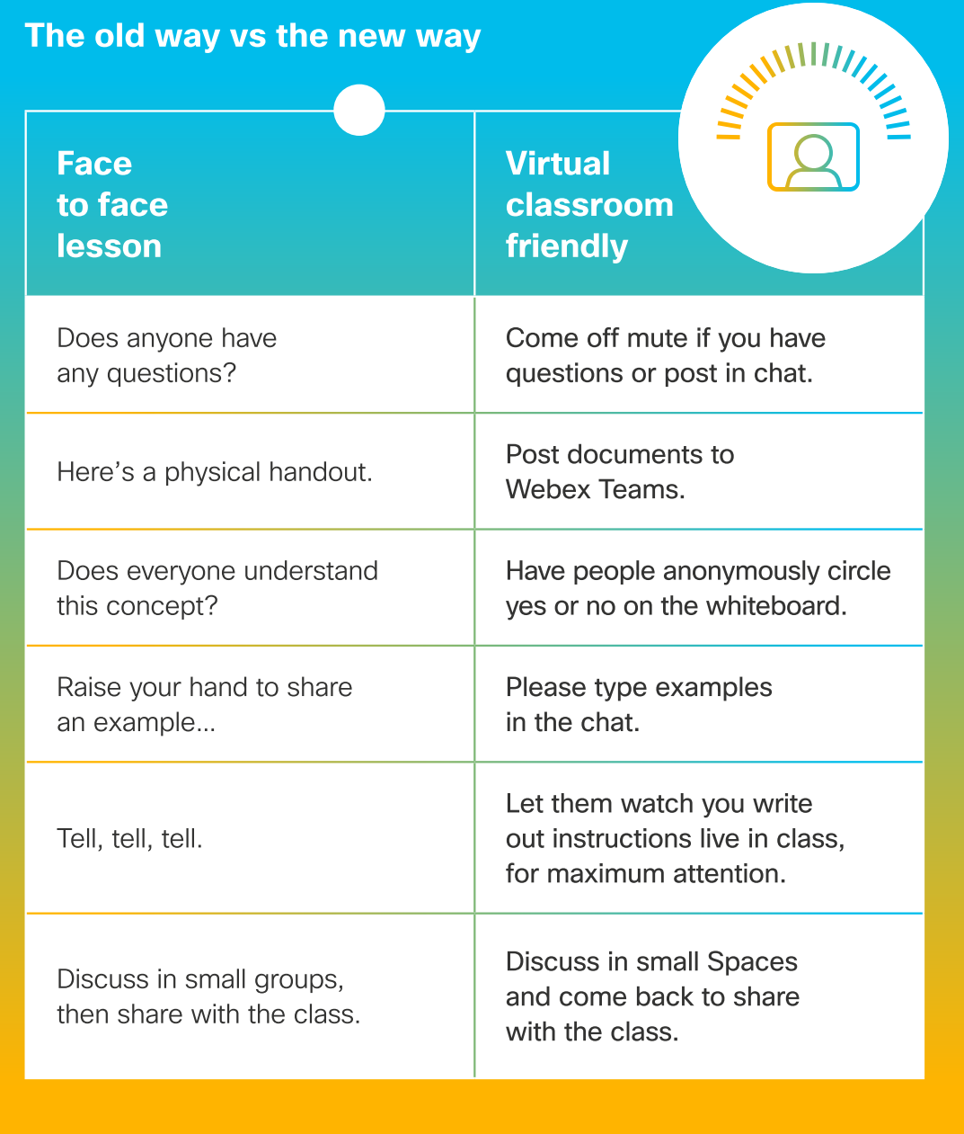
Ideas for keeping remote students engaged
and
classes interactive

Slide 32
خطأ ام صواب
هناك خيارات اكثر مع سيسكو ويبكس للتدريب لادارة مشاركة المستخدمين
اطبع «T» في صندوق الدردشة اذا كنت تعتقد ذلك صحيحا واطبع «F» اذا كنت نعنقده خطأ
سؤال اختباري # 1

Slide 33
تم تحديد سيسكو ويبكس للاجتماعات بعد كوفيد 19 ب:
50 مشارك لوقت غير محدود
50 مشارك ل60 دقيقة
100 مشارك لوقت غير محدود
200 مشارك ل60 دقيقة
سؤال اختباري # 2

Slide 34
الرجاء انهاء الواجب في موعد اقصاه 25 حزيران
القسم التالي: منصة ادمودو
اسئلة واجوبة
التالي؟

Slide 35
الرجاء الاجابة على التالي
انشأ حسابا او ادخل لحسابك على سيسكو ويبكس للجتماعات (Cisco WebEX Meeting)
قم بجدولة محاضرة مدتها 15 دقيقة مع طلابك
تأكد من الاعدادات التالية قبل البدء بالاجتماع:
كتم صوت جميع المشاركين
استخدام السبورة (ًWhiteboard) لشرح محاضرتك
اقفال الاجتماع بعد 5 دقائق من بدئه
اسمح بتعليقات الطلاب على السبورة
سجل الاجتماع على السحابة وشارك رابط التسجيل للمحاضرة مع زملائك في صف جوجل الالكتروني
الواجب البيتي

Slide 36
نهاية القسم 4, الوحدة 3
شكرا لاستماعكم
Emai: mahmoud.shukur@muc.edu.iq

